Slide 1
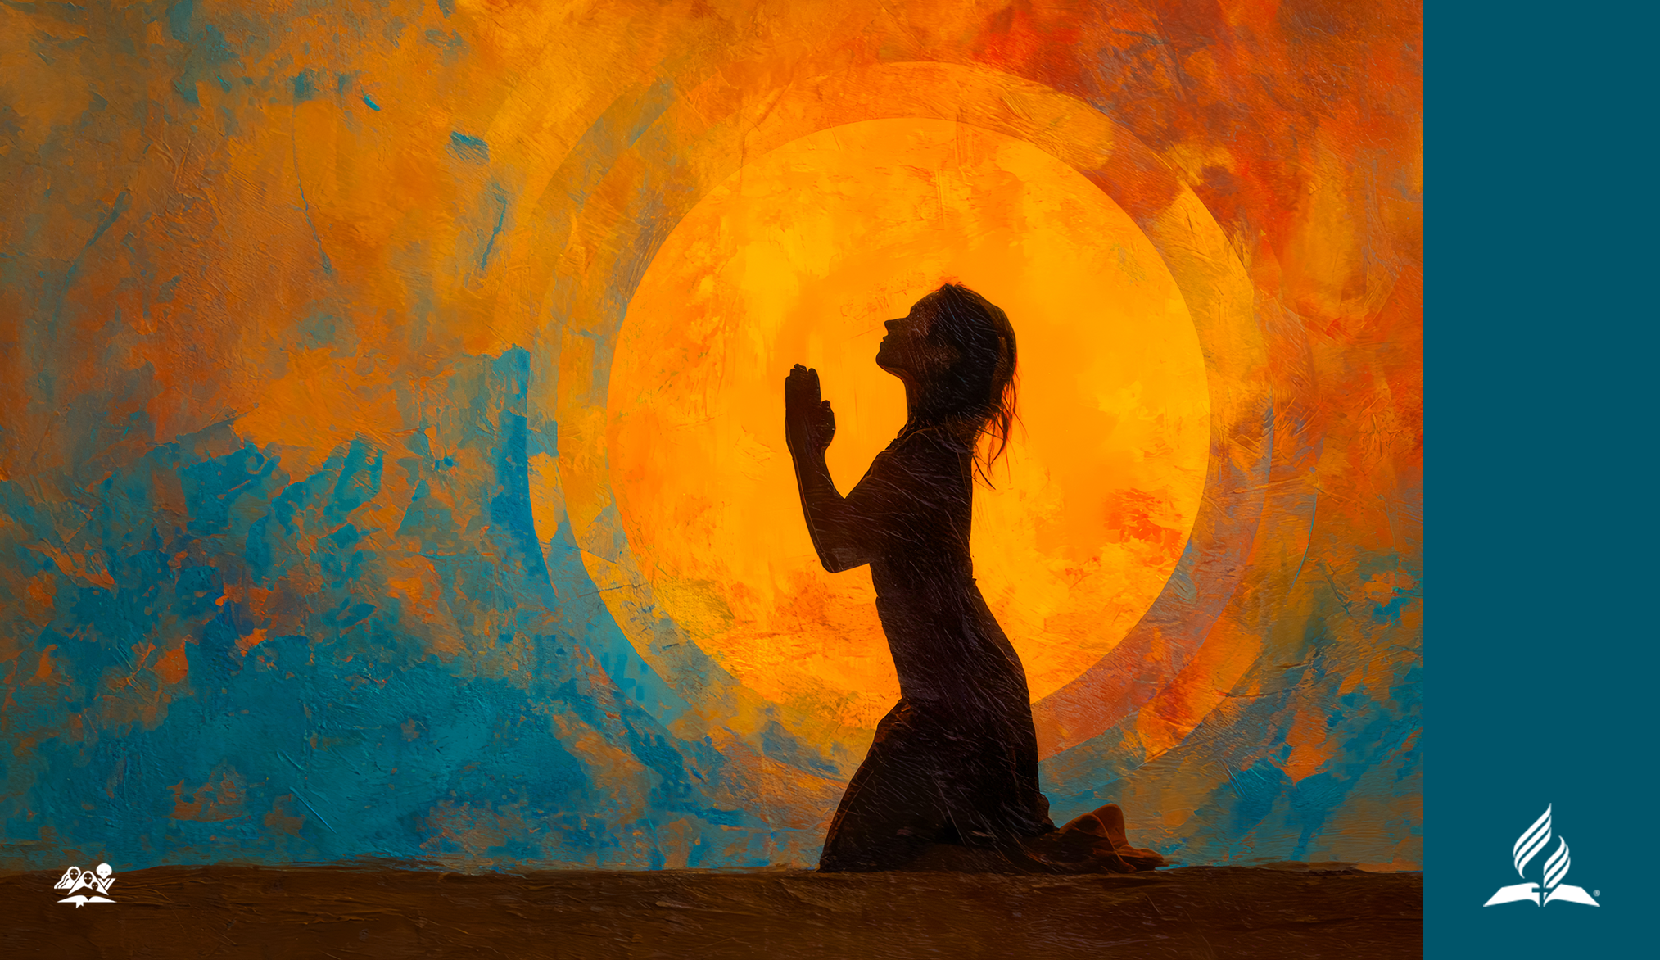
A NŐ,
a hit és az imádság
Írta: Ardis Dick Stenbakken
NEMZETKÖZI NŐI IMANAP 2026

Slide 2

Zsidókhoz írt levél 4:14–16
Mivel tehát nagy főpapunk van, aki áthatolt az egeken, Jézus, az Isten Fia, ragaszkodjunk hitvallásunkhoz. Mert nem olyan főpapunk van, aki ne tudna megindulni erőtlenségeinken, hanem olyan, aki hozzánk hasonlóan kísért szenvedett mindenben, de nem vétkezett. Járuljunk tehát bizalommal a kegyelem trónusához, hogy irgalmat nyerjünk, és kegyelmet találjunk, amikor segítségre van szükségünk.

Slide 3

Egy nő odament Jézushoz
Először is, Máté 15-ben azt mondja, hogy a nő kánaáni volt – tehát pogány! (22. verse). Valaki, akivel a zsidók nem akartak érintkezni. Márk pedig hozzáteszi, hogy görög volt, „szír föníciai származású” (7:26).
Másodszor, egy nőnek nem illett egy férfihez közelednie a férjén kívül.

Slide 4
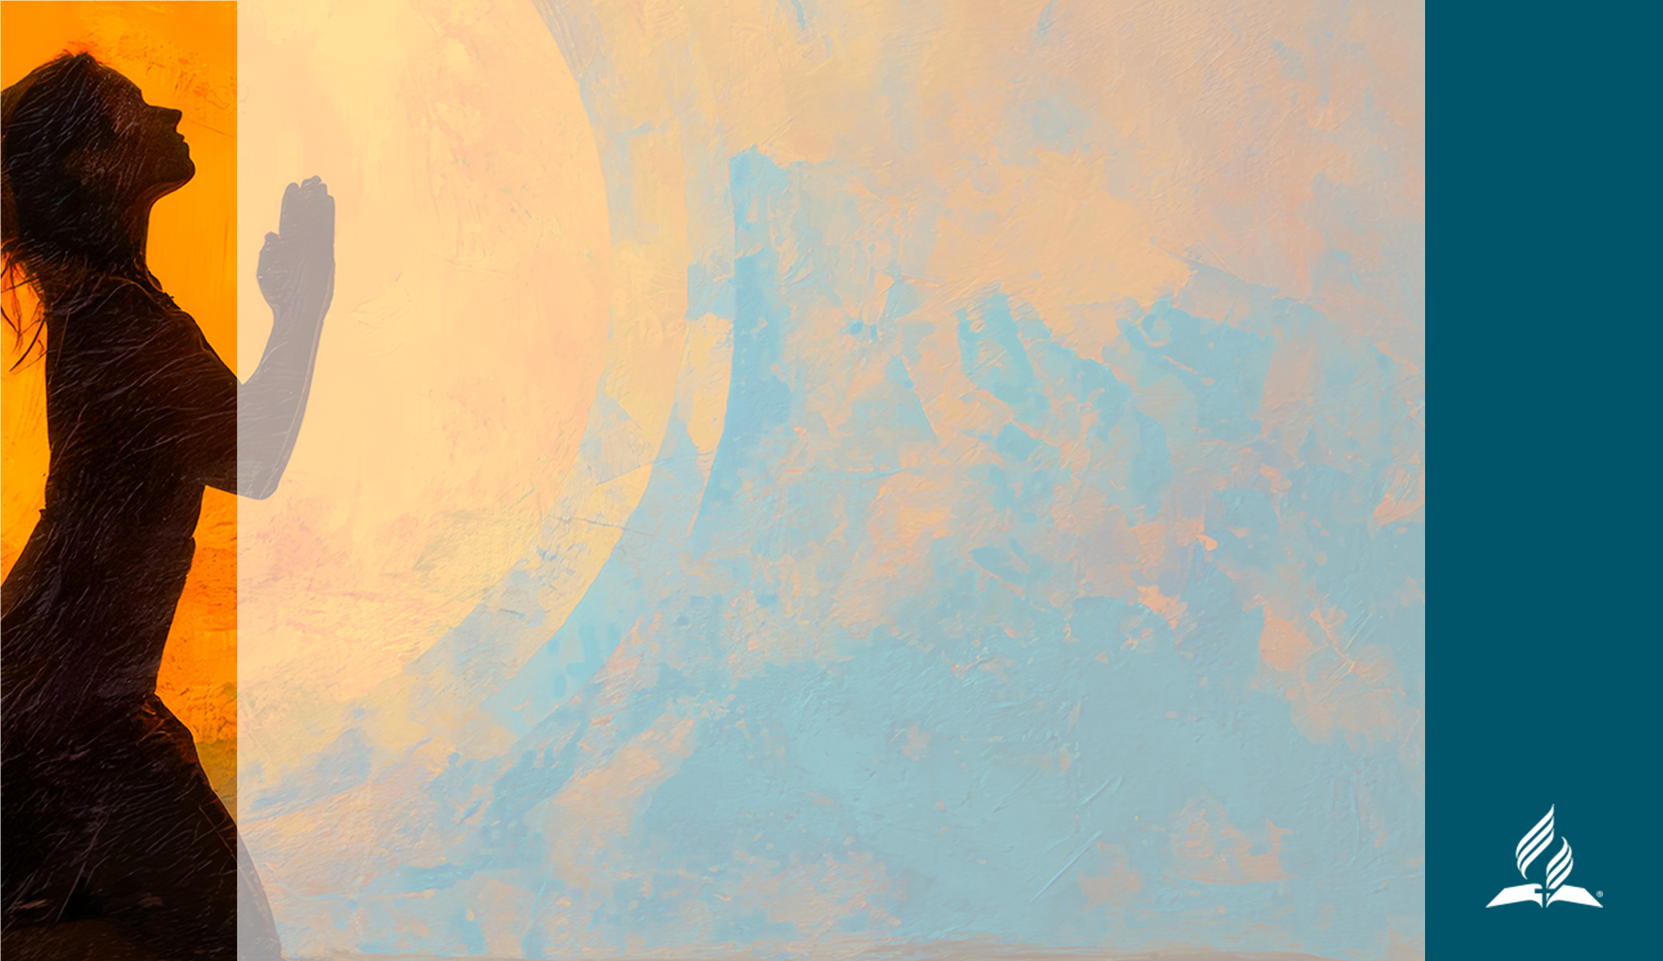
Máté 15:22-ben így kiáltott:
„Uram, Dávid fia! Könyörülj rajtam! Leányomat kegyetlenül gyötri a gonosz lélek!”

Slide 5
Máté ezt mondja:
„Jézus azonban nem válaszolt neki egy szót sem” (23. vers).
Éreztétek már úgy, hogy Isten nem hallgat meg, mintha figyelmen kívül hagyna benneteket?

Slide 6
Egy zsidó fogoly a II. Világháború idején a kölni koncentrációs tábor egyik pincefalára ezt írta:
„Hiszek a napban,
Még ha éppen elbújt is a felhők mögé.
Hiszek a szeretetben,
Még ha nincs is senki, aki viszonozná.
Hiszek Istenben,
Még ha Ő némán hallgat is.”

Slide 7
A 24. versben Jézus válaszol:
„Én, nem küldettem máshoz csak Izráel házának elveszett juhaihoz.”
Ez olyan lenne, mintha azt mondaná:
„Csak a keresztényekhez küldtek, nem a muzulmánokhoz.”
„Csak a fehér emberekhez küldtek, nem a színesbőrűekhez.”
„Csak a gazdagokhoz küldtek, nem a szegényekhez.”
„Csak a magas iskolai végzettségűekhez küldtek, nem a többiekhez.”
Ez pedig annyira nem hasonlít Jézusra!

Slide 8
Ez az idézet segít megérteni, mi zajlott le, és mit tett Jézus:
„Azáltal, hogy az ő bánatát szolgálta, élő példát nyújthatott a leckéről, amit tanítani akart… Azok a [zsidó] emberek, akiknek minden lehetőségük megadatott, hogy megértsék az igazságot, nem ismerték a körülöttük élők szükségleteit. Nem tettek erőfeszítést a sötétben élő lelkek megsegítésére. A zsidó büszkeség által emelt elválasztó fal még a tanítványokat is elzárta a pogány világ iránti együttérzéstől. Ám ezeket a gátakat le kellett dönteni.”
—Ellen G. White, Daughters of God, 65

Slide 9
El tudjuk képzelni, hogy
Jézus Galileából elindult, csak hogy azért, hogy találkozzon ezzel az egy asszonnyal? Ő becsülte ezt az asszonyt. Értékelte a lányát. Értékelte a kérését, az imáját, és készséges szívvel válaszolt. A Szentírás azt mondja, hogy Jézus Tíruszban nem tett mást: nem hajtott végre más csodát, nem tanított mást, és semmilyen egyéb cselekedetet sem végzett ott.

Slide 10
A hit még mindig kiált:
„Uram, segíts rajtam!” (Máté 15:25).
A 26. versben Jézus így szólt: „Nem jó elvenni a gyermekek kenyerét, és odadobni a kutyáknak.”
A hit soha nem adja fel.
A 27. vers szerint ő kitartott. Nem hagyta figyelmen kívül a kutyákról szóló kijelentést, hanem elfogadta azt. „Igen, Uram – mondta –, még a kutyák is esznek a gazdájuk asztaláról hulló morzsákból.”

Slide 11
Jézus morzsái elégségesek minden szükségletünkre..
Gondolj csak bele! Az ÖRÖKKÉVALÓ, az egész univerzum mindenható Urához közeledünk. Neki semmi sem lehetetlen, semmi. Csak hinni kell, és kérni.

Slide 12
Végül a 28. versben Jézus megszólalt:
„Asszony, nagy a te hited! Legyen úgy, amint kívánod” (Máté 15:28).
Az igaz hit győzedelmeskedik! Szinte úgy tűnik, mintha a dicsőség Ura „megadta volna magát” egy asszony hitének és imádságának győzedelmes karjai előtt.

Slide 13
Csak egyetlen másik eset volt ehhez hasonló: a századosé, egy másik pogány emberé.
„Amikor Jézus ezt hallotta, elcsodálkozott, és így szólt az őt követőkhöz:
Bizony mondom nektek, senkiben sem találtam ilyen nagy hitet Izráelben.
…A századosnak pedig ezt mondta Jézus:
Menj el, és legyen a te hited szerint.
És meggyógyult a szolga még abban az órában” (Máté 8:10, 11, 13).

Slide 14
Tanulság a történetből:
Az első – magától értetődően – a hit: az a hit, amely végigkíséri az asszony kérését és válaszait. Az a hit, amely akkor is kapaszkodik Istenben, amikor nincs azonnali felelet számára.
A második tanulság az állhatatosság. Semmi sem tudta eltéríteni őt: sem a tanítványok, sem a hallgatás, sem az, amit akár sértő elutasításnak is vehetett volna. Nem a kultúra, nem a körülötte állók. Küldetése volt, és nem engedte, hogy bármi is útját állja a segélykérő imádságának.

Slide 15
Tanulság a történetből:
A harmadik tanulság a tanítványoknak – és nekünk – szól. Amikor másokért mondunk el egy imádságot, lehet hitünk és kitartásunk benne. De valóban hisszük-e azt, hogy Isten, Jézus törődik velük? Egyáltalán úgy élünk-e, mintha valóban törődnénk az emberekkel?

Slide 16
Konklúzió
A kánaáni asszony, ez a pogány származású, aki Szíria-Föníciában született, a görög nő megmutatja nekünk, hogyan kell imádkozni, miként kell irgalomért könyörögni: nem megmondva Istennek, mit válaszoljon, hanem irgalmat kérve, és a hitben kitartva. Az ő imádsága olyan hitből fakadt, amely nem volt hajlandó elhallgatni, hanem újra és újra felkiáltott: „Könyörülj!” Olyan hit volt ez, amely az akadályok ellenére sem adta fel.

Slide 17
Zsidókhoz írt levél 4:16
„Járuljunk tehát bizalommal a kegyelem trónusához, hogy irgalmat nyerjünk, és kegyelmet találjunk, amikor segítségre van szükségünk.”

